Slide 1
Βασικές έννοιες και τεχνολογίες δικτύων
Ιάκωβος Αλεξανδρής
Ηλεκ/γος Μηχ/κος & Μηχ/κος Η/Υ
Τεχνικός Υπεύθυνος ΚΕΠΛΗΝΕΤ Χαλκιδικής
Cisco CCNA

Slide 2
TCP/IP (ιστορικά)
Τέλη 60’s DARPA
Αρχικές προδιαγραφές 1973-1974
1982 καθιερώνεται ως το πρωτόκολλο επικοινωνίας του αμερικανικού στρατού
Ως τα τέλη της δεκαετίας του ‘80 υιοθετήθηκε από όλες τις μεγάλες εταιρίες του χώρου παραγκωνίζοντας τα δικά τους πρωτόκολλα (ΙΒΜ SNA, Microsoft NETBEUI, Xerox NS κλπ)

Slide 3
TCP/IP (σύγκριση με το μοντέλο OSI)
OSI
TCP/IP
Application Layer
Presentation Layer
Session Layer
Transport Layer
Network Layer
Data Link Layer
Physical Layer
Application Layer
Transport Layer
Internet Layer
Link Layer

Slide 4
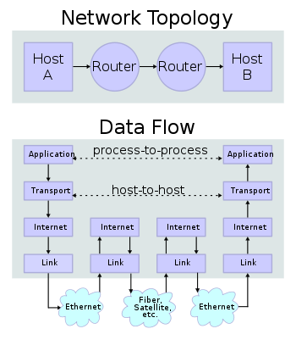
TCP/IP (data flow)

Slide 5
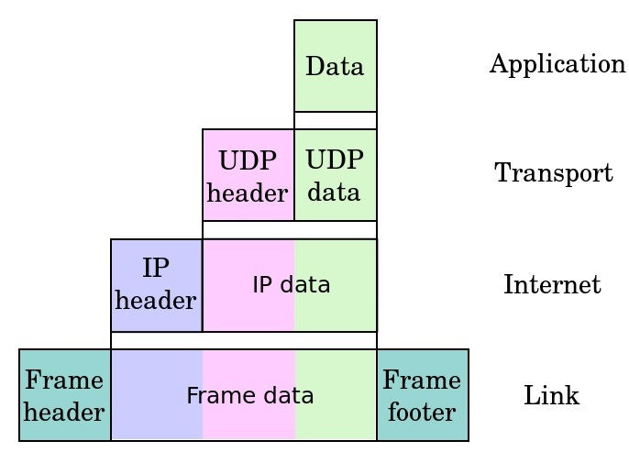
TCP/IP (encapsulation)
SMTP, HTTP, FTP
TCP, UDP
IP, ICMP
ARP, OSPF. PPP

Slide 6
TCP/IP (application layer protocols)
HTTP
FTP
SSH
Telnet
DHCP
DNS
POP
IMAP
LDAP
RIP
SNMP
SMTP

Slide 7
TCP/IP (transport layer protocols)
TCP
UDP
DCCP
SCTP

Slide 8
TCP/IP (internet layer protocols)
IPv4
IPv6
ICMP
ICMPv6
IGMP
IPsec

Slide 9
TCP/IP (link layer protocols)
ARP
OSPF
L2TP
PPP
Media Access Control (Ethernet, DSL, ISDN, FDDI)

Slide 10
Ports, sockets
Port: αντιστοιχεί σε κάθε εφαρμογή
80: http
53: dns
110: pop
25: smtp
Socket: IP address & port

Slide 11
mac address - arp protocol
mac or physical address: 48-bit διεύθυνση hardcoded σε κάθε NIC που κατασκευάζεται
01-23-45-67-89-AB (2⁴⁸ namespace)
broadcast mac address: FF-FF-FF-FF-FF-FF
arp protocol: βρίσκει την mac address αφού ο host έχει βρει την ip address με τη βοήθεια του DNS

Slide 12
IPv4 addressing scheme
192.168.1.0 255.255.255.0
11000000.10101000.00000001.0000000 1111111.1111111.1111111.0000000
Ταυτότητα δικτύου
Ταυτότητα host

Slide 13
Unicast, Multicast, Broadcast
Unicast (one-to-one): πακέτα ip που έχουν συγκεκριμένη, μοναδική διεύθυνση παραλήπτη
Multicast (one-to-many): απευθύνονται σε επιλεγμένους παραλήπτες που φτιάχνουν ένα multicast group
Broadcast (one-to-all): απευθύνονται σε όλους τους hosts του συγκεκριμένου δικτύου
Broadcast domain

Slide 14
IPv4 addressing scheme (classes)
Class | Leading bits | Size of network number bit field | Size of rest bit field | Number of networks | Addresses per network | Start address | End address
A | 0 | 8 | 24 | 128 (2⁷) | 16,777,216 (2²⁴) | 0.0.0.0 | 127.255.255.255
B | 10 | 16 | 16 | 16,384 (2¹⁴) | 65,536 (2¹⁶) | 128.0.0.0 | 191.255.255.255
C | 110 | 24 | 8 | 2,097,152 (2²¹) | 256 (2⁸) | 192.0.0.0 | 223.255.255.255

Slide 15
IPv4 private addresses
 | Start | End | No. of addresses
24-bit block (/8 prefix, 1 × A) | 10.0.0.0 | 10.255.255.255 | 16777216
20-bit block (/12 prefix, 16 × B) | 172.16.0.0 | 172.31.255.255 | 1048576
16-bit block (/16 prefix, 256 × C) | 192.168.0.0 | 192.168.255.255 | 65536

Slide 16
Subnetting
204.17.5.0 11001100.00010001.00000101.00000000
255.255.255.224 11111111.11111111.11111111.11100000
Δίκτυο Μάσκα υποδικτύου Host address range Broadcast address
204.17.5.0 255.255.255.224 1 to 30 204.17.5.31
204.17.5.32 255.255.255.224 33 to 62 204.17.5.63
204.17.5.64 255.255.255.224 65 to 94 204.17.5.95
204.17.5.96 255.255.255.224 97 to 126 204.17.5.127
204.17.5.128 255.255.255.224 129 to 158 204.17.5.159
204.17.5.160 255.255.255.224 161 to 190 204.17.5.191
204.17.5.192 255.255.255.224 193 to 222 204.17.5.223
204.17.5.224 255.255.255.224 225 to 254 204.17.5.255

Slide 17
Hubs, Switches, Routers
Hubs (layer 1) (συγκεντρωτές)
Λαμβάνουν ένα αίτημα σε μια πόρτα
Κάνουν εκπομπή του αιτήματος σε όλες τις πόρτες εκτός από αυτήν από την οποία προήλθε το αίτημα
Δεν γνωρίζουν τίποτα για την τοπολογία του δικτύου, δε γνωρίζουν τις MAC addresses, δε γνωρίζουν IPs.
Switches (layer 2) (διαμεταγωγείς)
Χειρίζονται κίνηση μέσα σε LANs
Γνωρίζουν μόνο MAC addresses,
Λαμβάνουν ένα αίτημα σε μια πόρτα και το δρομολογούν στην κατάλληλη πόρτα που είναι συνδεμένη με τη MAC
Δεν γνωρίζουν τίποτα για την τοπολογία του δικτύου, πέρα από το LAN.
Routers (layer 3) (δρομολογητές)
Χειρίζονται κίνηση ανάμεσα σε subnets και networks
Γνωρίζουν IP διευθύνσεις και IP υποδίκτυα
Γνωρίζουν την τοπολογία του δικτύου

Slide 18
Τι είναι τα netwrok ID, Gateway, Broadcast, Μάσκα, DHCP
Network ID
Είναι ο αριθμός με τον οποίο κάποιο υποδίκτυο «διαφημίζεται» στα άλλα υποδίκτυα.
Gateway
οι hosts διαφορετικών subnets, επικοινωνούν μεταξύ τους μέσω των πυλών (gateways). Αν έχουμε δηλαδή δύο διαφορετικά υποδίκτυα και ένας host του 1^{ου} υποδικτύου θέλει να μιλήσει με έναν host του 2^{ου} υποδικτύου, τότε απευθύνεται στη δική του gateway, εκείνη επικοινωνεί με την gateway του 2^{ου} υποδικτύου και η gateway του 2^{ου} υποδικτύου απευθύνει το αίτημα στον δικό της host. Έτσι επικοινωνούν οι δύο hosts μεταξύ τους
(Το ρόλο της gateway αναλαμβάνει ο δρομολογητής - router)
Broadcast
Όταν ένας host θέλει να μιλήσει με όλους τους άλλους hosts του ίδιου υποδικτύου, τότε δε χρειάζεται να στείλει το μήνυμα σε έναν-έναν. Στέλνει το μήνυμα στη διεύθυνση broadcast του και εκείνη στέλνει το αίτημα με εκπομπή σε όλους τους hosts του υποδικτύου (συνήθως φιλοξενείται στον router)
Η Μάσκα
Δεν είναι διεύθυνση IP. Είναι ένας τρόπος να ορίζουμε ποιες είναι οι διαθέσιμες IPs του υποδικτύου
DHCP (Dynamic Host Configuration Protocol)
Είναι η υπηρεσία εκείνη, η οποία μοιράζει IPs στους hosts του υποδικτύου (συνήθως φιλοξενείται στον router)

Slide 19
Παραδείγματα
Υποδίκτυο 192.168.1.1/24
ο παραπάνω συμβολισμός σημαίνει υποδίκτυο 8 bit (32-24) (2⁸ = 256 διαθέσιμες διευθύνσεις στο υποδίκτυο)
mask : 255.255.255.0
network ID : 192.168.1.0
gateway : 192.168.1.1
broadcast : 192.168.1.255
host IPs : 192.168.1.2 - 192.168.1.254
Υποδίκτυο 192.168.1.1/25
ο παραπάνω συμβολισμός σημαίνει υποδίκτυο 7 bit (32-25) (2⁷ = 128 διαθέσιμες διευθύνσεις στο υποδίκτυο)
mask : 255.255.255.128
network ID : 192.168.1.0
gateway : 192.168.1.1
broadcast : 192.168.1.127
host IPs : 192.168.1.2 - 192.168.1.126
Υποδίκτυο 192.168.1.128/25
ο παραπάνω συμβολισμός σημαίνει υποδίκτυο 7 bit (32-25) (2⁷ = 128 διαθέσιμες διευθύνσεις στο υποδίκτυο)
mask : 255.255.255.128
network ID : 192.168.1.128
gateway : 192.168.1.129
broadcast : 192.168.1.255
host IPs : 192.168.1.130 - 192.168.1.254
Υποδίκτυο 192.168.1.1/26
ο παραπάνω συμβολισμός σημαίνει υποδίκτυο 6 bit (32-26) (2⁶ = 64 διαθέσιμες διευθύνσεις στο υποδίκτυο)
mask : 255.255.255.64
network ID : 192.168.1.0
gateway : 192.168.1.1
broadcast : 192.168.1.63
host IPs : 192.168.1.2 - 192.168.1.62
κοκ

